Slide 1
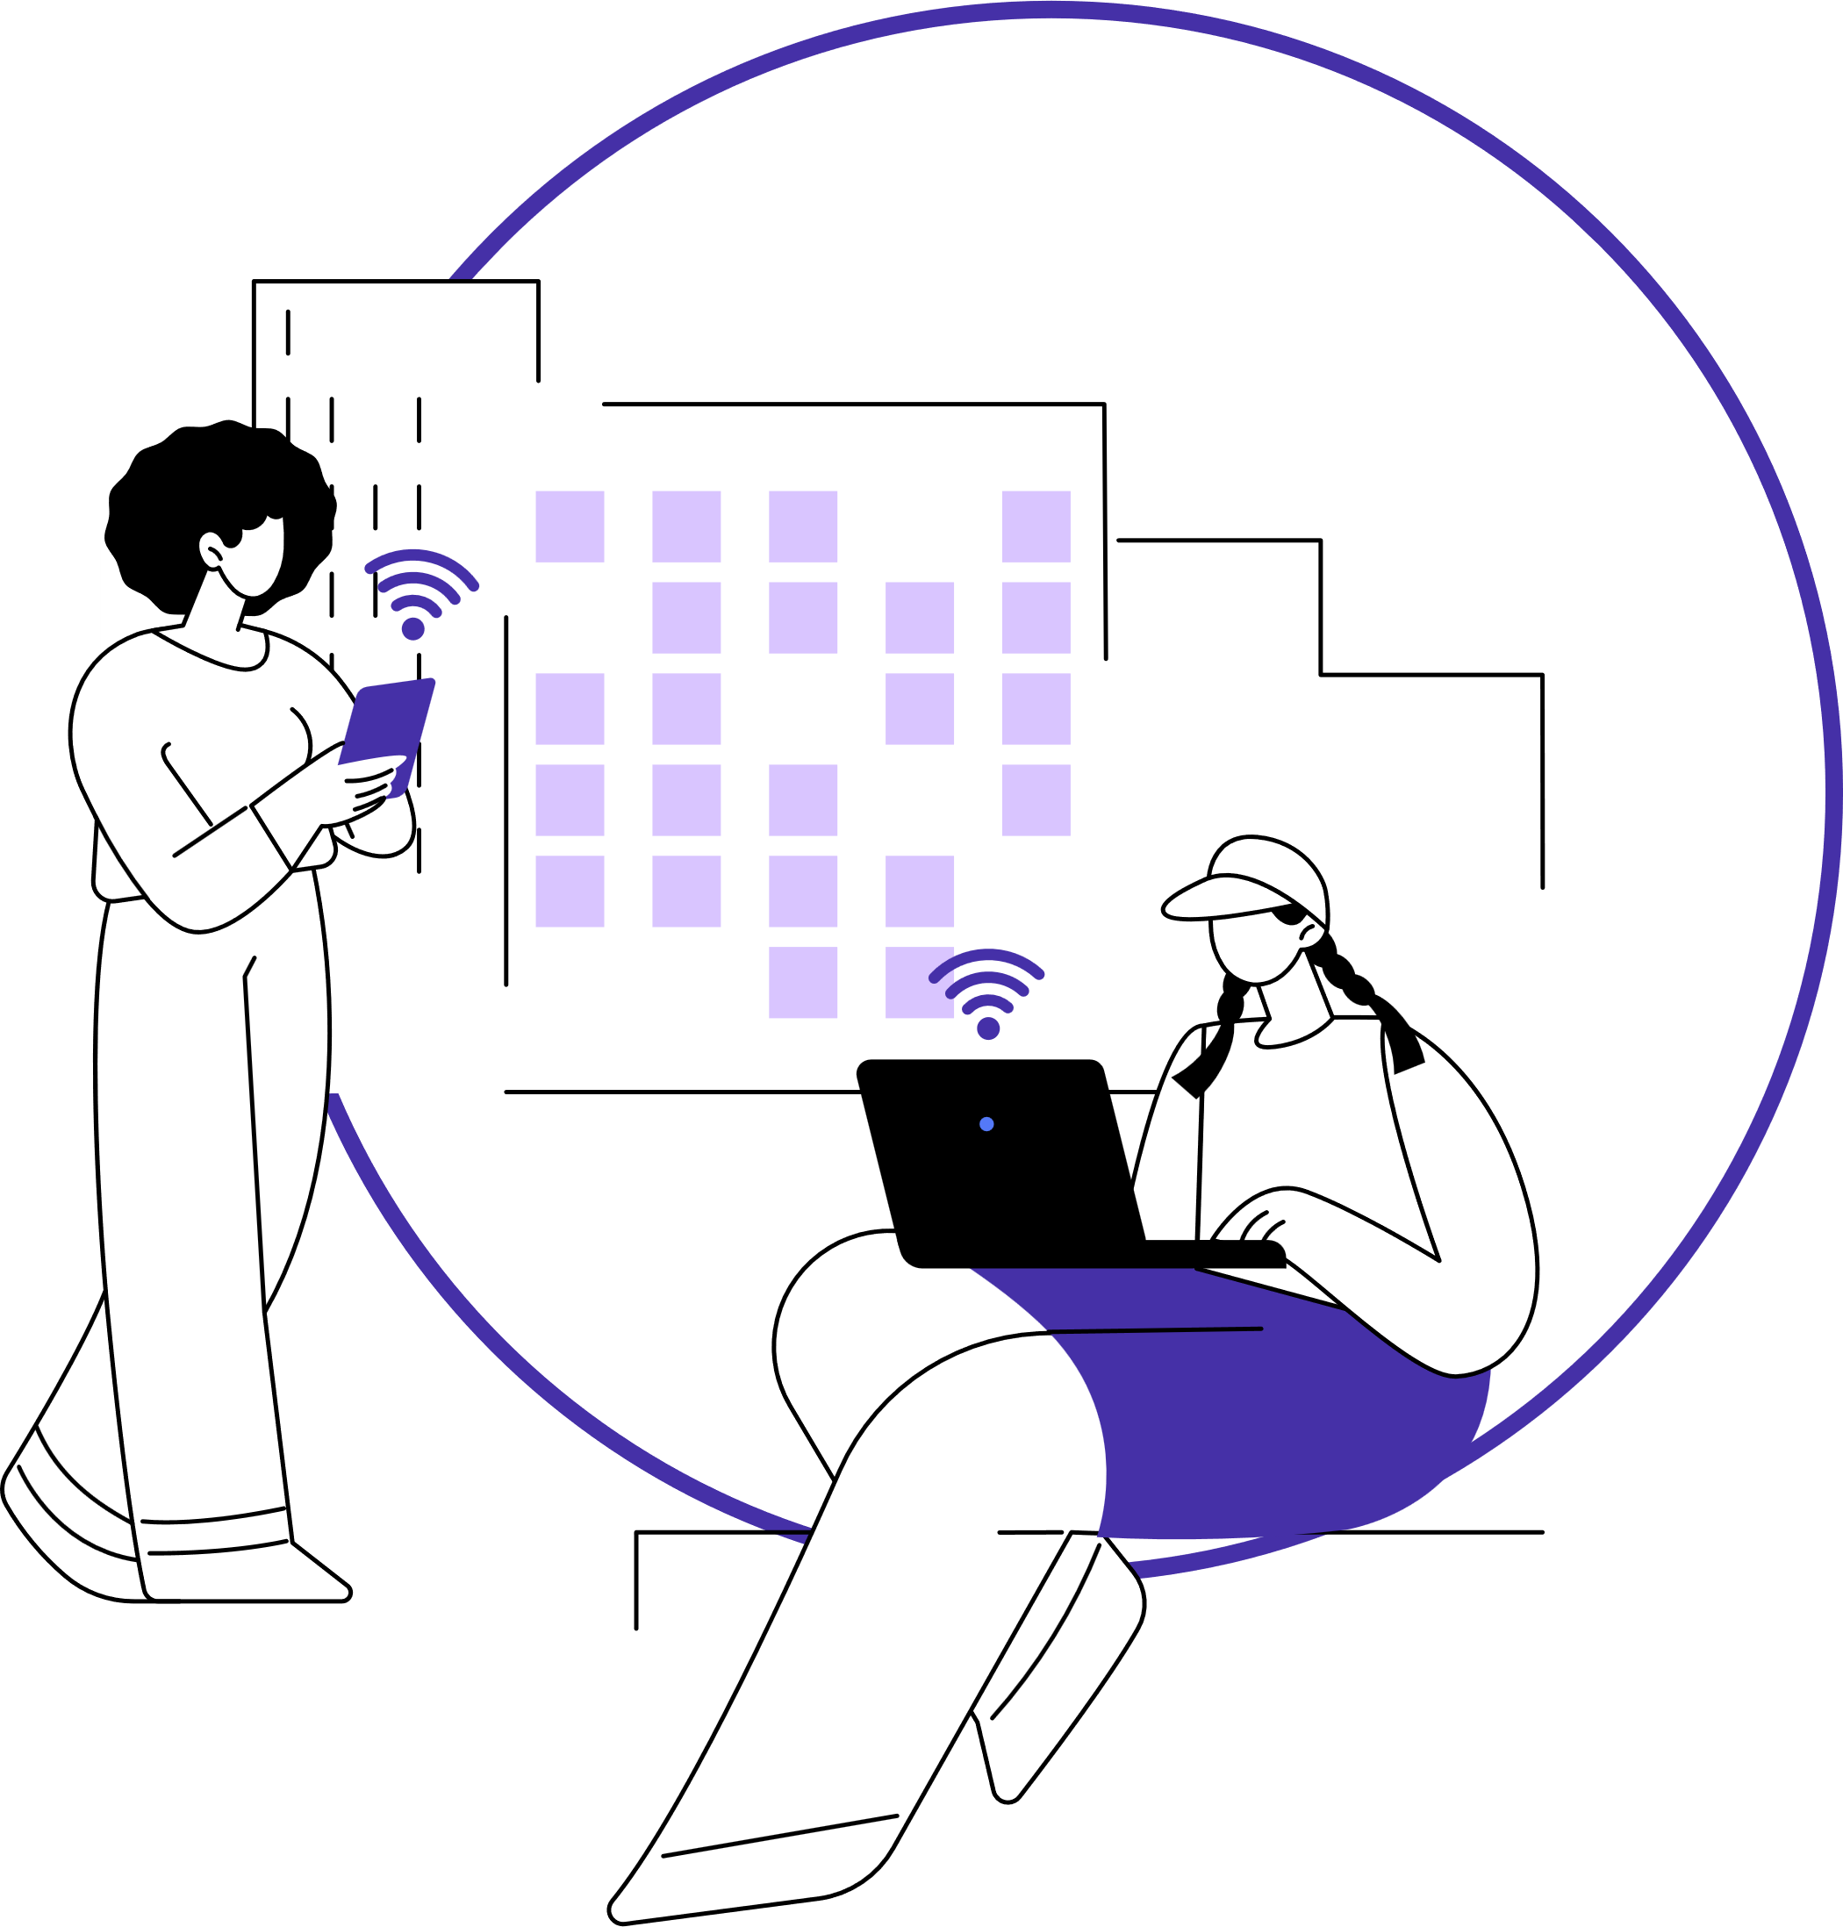
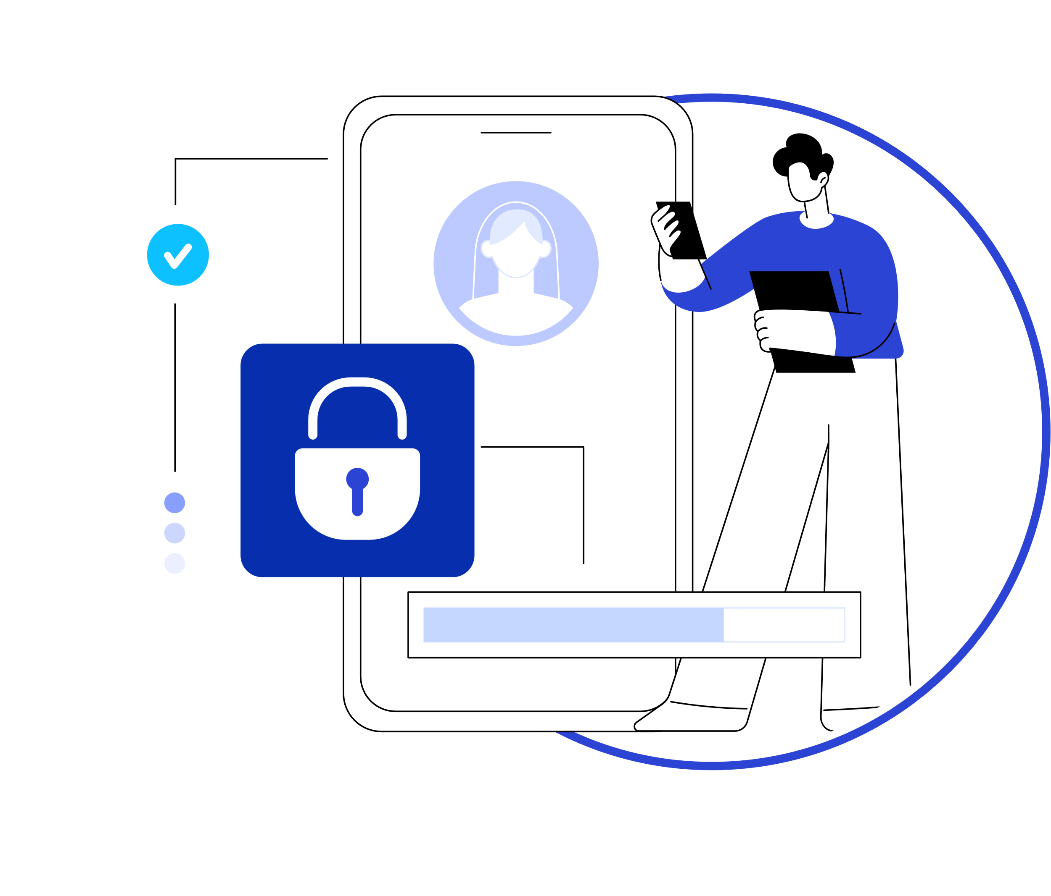
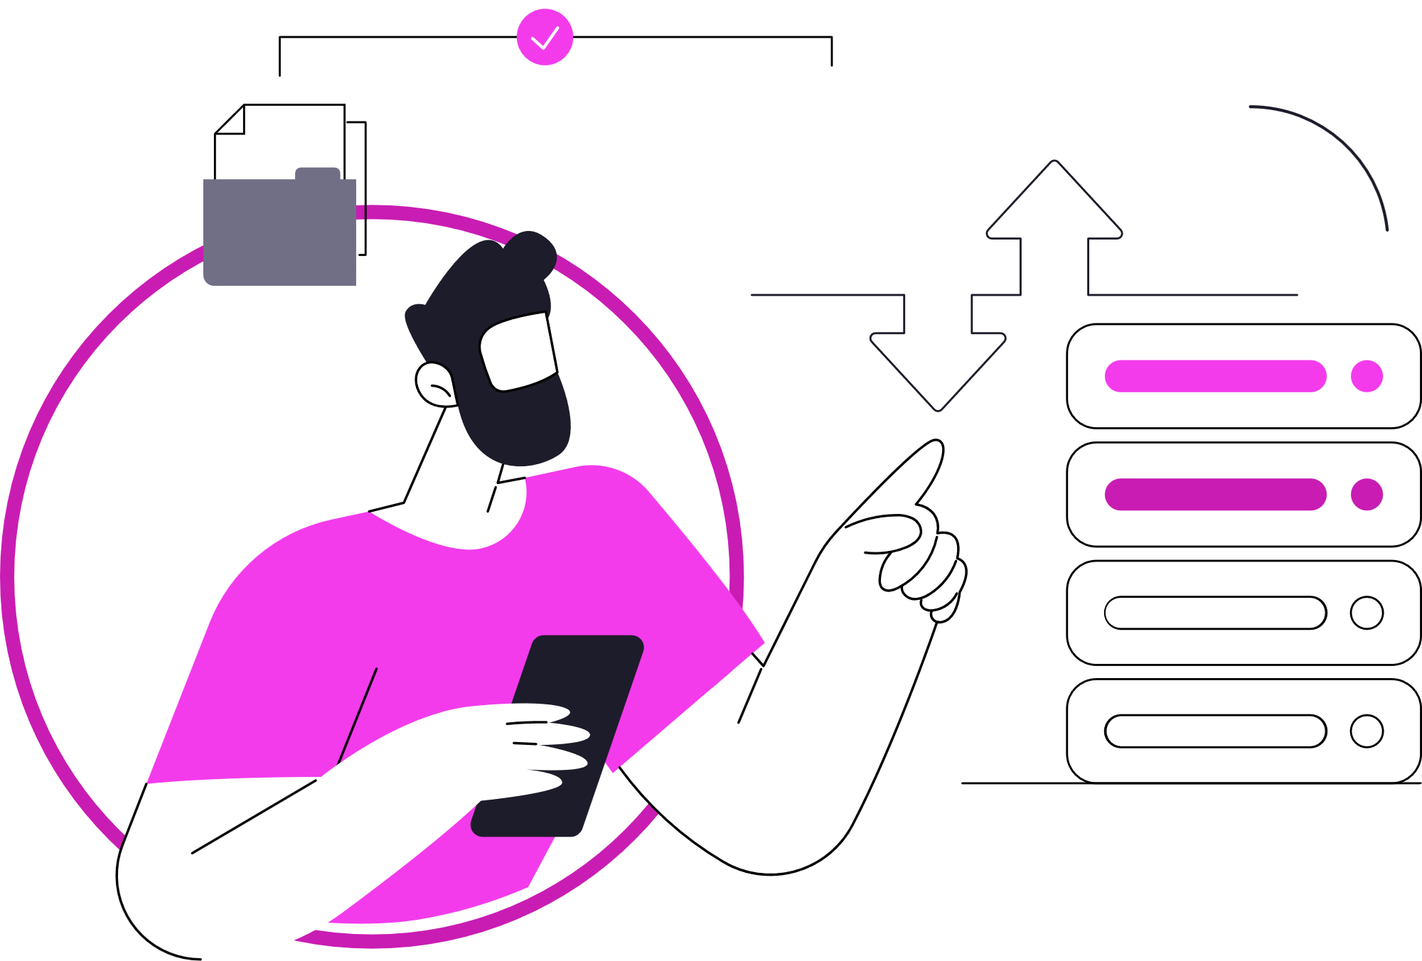
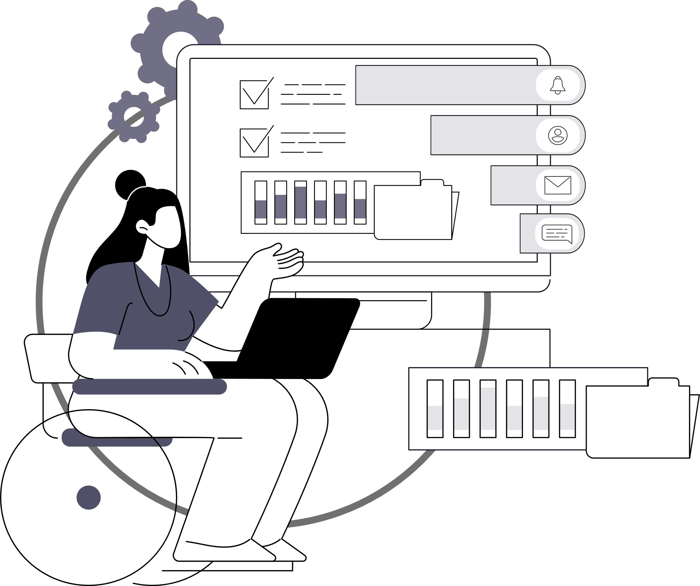
Services partagés Canada — Réaliser des solutions numériques ensemble pour le Canada
Services de connectivité
Services d’hébergement
Services numériques
Services de cybersécurité
Une approche qui répond aux besoins des utilisateurs en tirant parti des réseaux publics et commerciaux et des technologies sans fil.
Une approche qui soutient un écosystème d’hébergement durable et fiable où les charges de travail et les données des applications d’entreprise peuvent être transférées au sein de l’infrastructure du gouvernement du Canada rapidement et à grande échelle.
Une approche où les utilisateurs ont une expérience numérique commune et un accès complet à un ensemble d’outils de base normalisés partout, à tout moment et de n’importe quel appareil approuvé par le gouvernement fédéral.
Une approche qui permet aux utilisateurs d’accéder sans heurt et en toute sécurité aux outils dont ils ont besoin au moyen d’une identité numérique unique et sécurisé.
Évolution et innovation des services
Explorer les technologies de pointe pour découvrir et proposer aux clients et aux partenaires des solutions innovantes qui répondent aux besoins des utilisateurs et aux exigences opérationnelles.
Vision
Le numérique ensemble
Être la force derrière la technologie de pointe au gouvernement
La prestation de services est axée sur l’excellence au moyen de la transparence, de la prévisibilité, de la réactivité et de la responsabilité.

